Slide 1
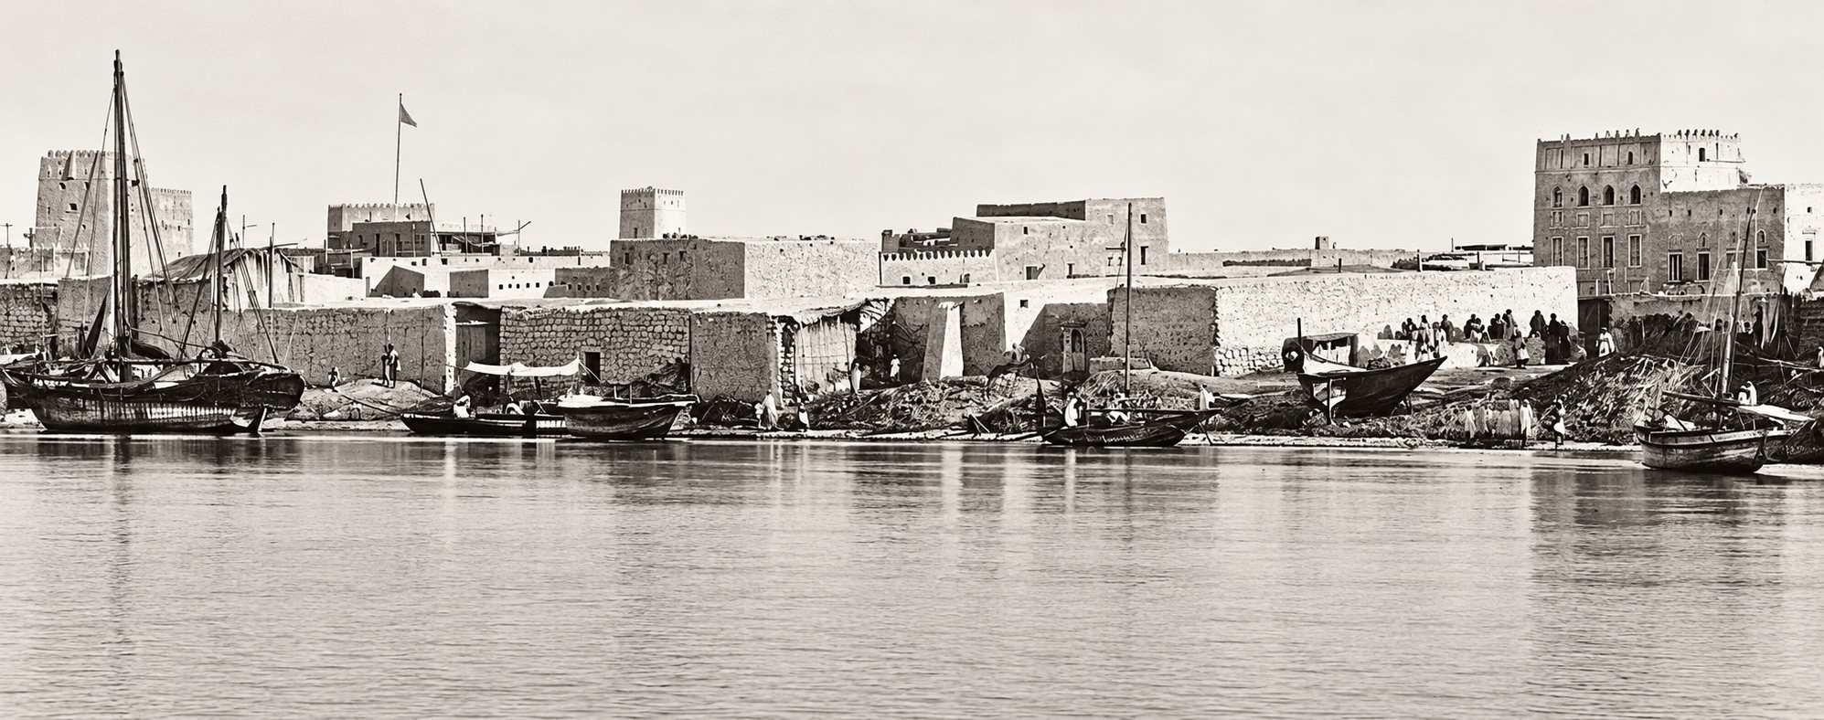

إعادة بناء تصورية
تراث
دليل المنصة: الشاشات وطريقة الاستخدام
إدارة الدراسات والبحوث التراثية الإماراتية
الإصدار 1.4 · أكتوبر 2026
Notes:
يعرّف هذا الدليل بمنصة «تراث»: ما هي، وكيف تُنصَّب، وما شاشاتها، وكيف يسير فيها بحث تراثي من الفكرة إلى النشر.

Slide 2
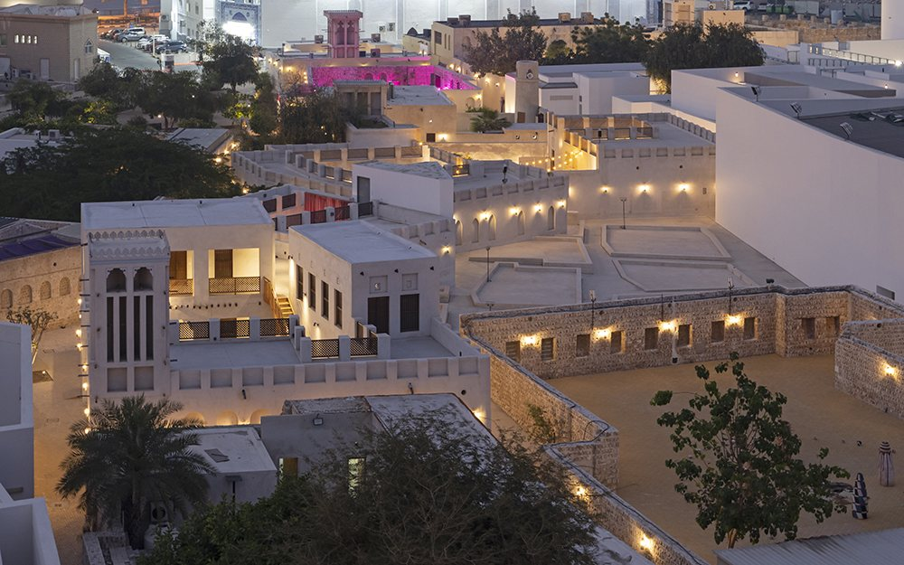




مؤسسة بحثية رقمية لتراث الإمارات
ليست مولّد نصوص عن التراث، بل منظومة عاملة للبحث والتحقيق والجمع الميداني والتوثيق والتحليل والنشر، تحفظ الأدلة الأولية وتربط كل استنتاج علمي بأصله.
16
14
20
39
مرحلة ببوابات جودة
مهارة قابلة للاستدعاء
وكيلاً ببطاقات تشغيلية
جدولاً في الأرشيف المعرفي
المبادئ غير القابلة للتفاوض
ما صُمّم غير ما نُفّذ
الاعتماد للإنسان
اللفظ المحلي كما نُطق
الأرشيف هو المرجع
صفر تلفيق
Notes:
المنصة تعمل على جهاز الباحث دون أي خدمة خارجية. الأرقام هنا من الإصدار الحالي.

Slide 3
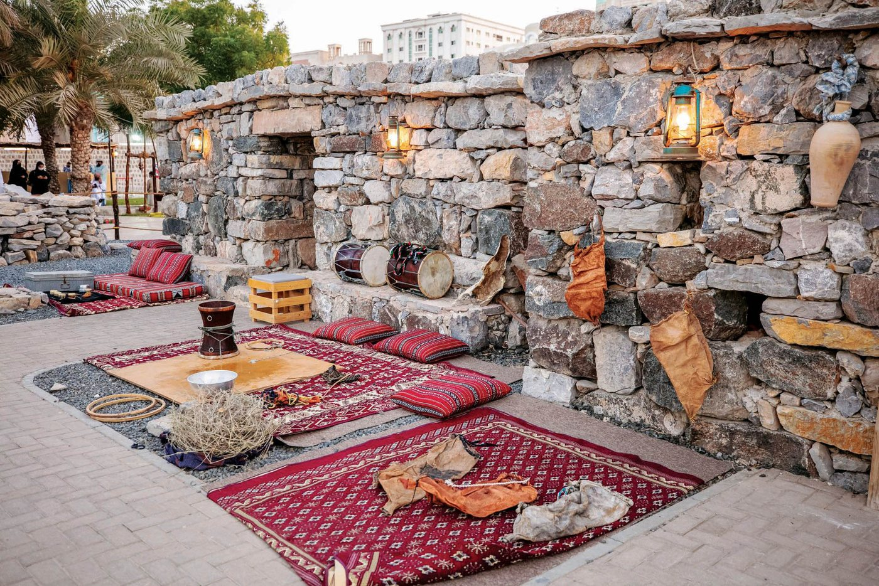
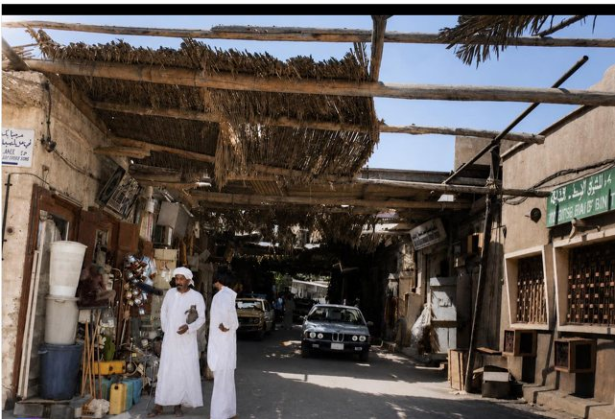
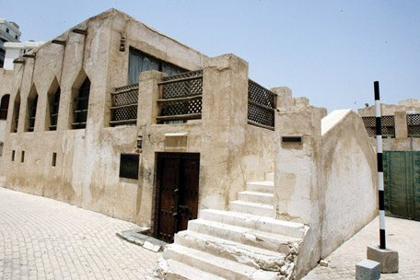
خريطة هذا الدليل
الاستخدام
3
الشاشات
2
البدء
1
رحلة بحث كاملة، والنموذج التطبيقي، والقواعد، وعند التعثر
الرئيسية، والمشاريع، والسجلات، والخزنة، والمختبر، والأدلة، والوكلاء، والمهارات
التنصيب، والأيقونة، وأنماط التشغيل، ودليل البدء

Slide 4
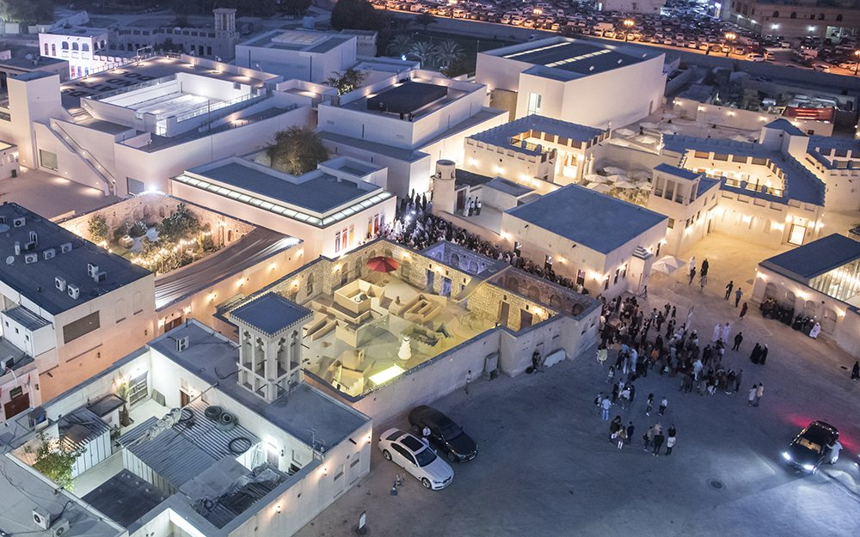
البدء
تنصيب على جهاز واحد بأيقونة على سطح المكتب، ثم جولة تعريفية.

Slide 5



التنصيب في ثلاث خطوات
3
2
1
انقروا أيقونة «تراث»
الصقوا سطر التنصيب
افتحوا PowerShell
تظهر على سطح المكتب وفي قائمة «ابدأ»، وتفتح اللوحة في نافذة مستقلة.
يتحقق من Python ويثبّته إن لزم، وينزّل البرنامج، ويهيّئ النمط الفردي.
من قائمة «ابدأ»، نافذة عادية لا «كمسؤول». وفي ماك: Terminal.
سطر التنصيب في ويندوز (موجود كاملاً في INSTALL.md)
$f="$env:TEMP\turath-install.ps1"; iwr https://raw.githubusercontent.com/7r425ypz9t-hue/turathres/refs/heads/claude/clever-carson-78yimu/launchers/install_windows.ps1 -OutFile $f; powershell -NoProfile -ExecutionPolicy Bypass -File $f
Notes:
إعادة تشغيل المثبّت تحدّث البرنامج دون مساس البيانات. وفي آخره يتحقق من أن اللوحة قامت فعلاً، وإلا طبع تقرير تشخيص.

Slide 6

ثلاثة أنماط تشغيل لثلاث حاجات
عدة مستخدمين
مستخدم واحد · أجهزة متعددة
مستخدم واحد · حاسوب واحد
حساب لكل باحث، وبحوثه خاصة لا يراها غيره، ومشاركة المصادر بالاختيار، والتأليف المشترك بالدعوة.
خادم محلي في البيت أو المكتب، تصله أجهزتكم عبر الشبكة بكلمة مرور، مع تشفير اختياري.
النمط الافتراضي. الخادم على الجهاز وحده، والدخول برمز يتولد عند كل تشغيل، فلا كلمات مرور.
turath setup team
turath setup lan
turath setup solo
Notes:
المثبّت يهيّئ النمط الفردي. والانتقال إلى نمط آخر بأمر واحد، والبيانات نفسها تبقى.

Slide 7
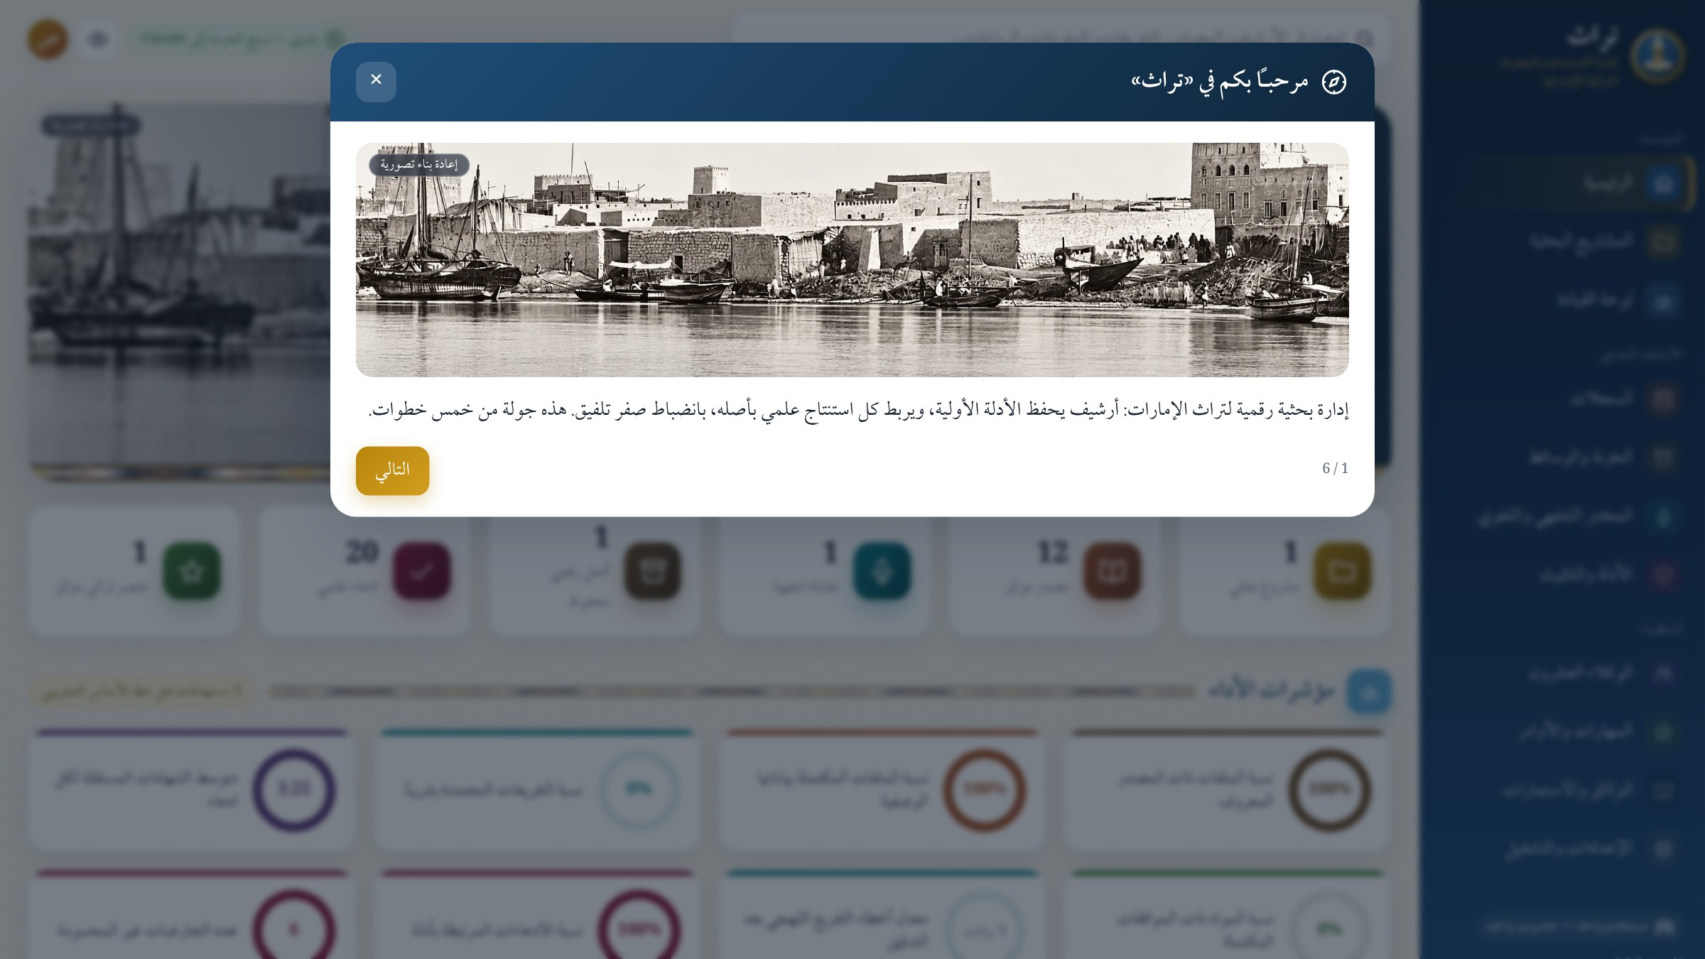
دليل البدء عند أول فتح
جولة من ست بطاقات
1
تظهر تلقائياً أول مرة، وتعرّف بالمشروع والخزنة والمختبر والأدلة والوكلاء.
تنتهي بالنموذج التطبيقي
2
زر واحد يستورد دراسة «التلي» بمصادرها المتحقق منها، لتروا المنظومة تعمل.
تُعاد متى شئتم
3
من الإعدادات: زر «دليل البدء».
اللوحة تُفتح في نافذة تطبيق مستقلة، والنقر الثاني على الأيقونة يفتح نافذة للخادم نفسه.

Slide 8
الشاشات
ثلاث عشرة شاشة، لكل منها وظيفة في دورة البحث.

Slide 9
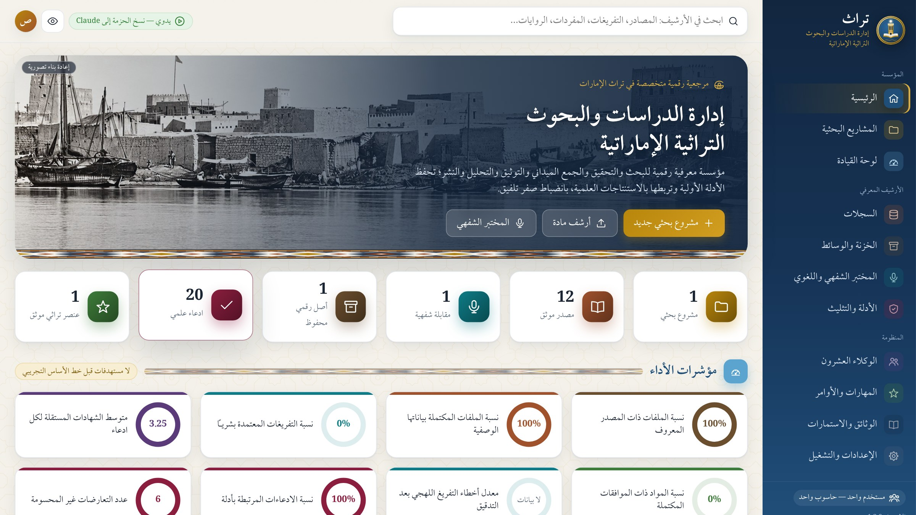
الواجهة العامة
2
الشريط الجانبي
1
ثلاث مجموعات: المؤسسة، والأرشيف المعرفي، والمنظومة.
1
البحث الشامل
2
3
في المصادر والتفريغات والمفردات والروايات، وكل نتيجة تعود إلى سجلها.
4
أزرار البدء
3
مشروع جديد، وأرشفة مادة، والمختبر الشفهي.
الأرقام الكبرى
4
المشاريع والمصادر والمقابلات والأصول والادعاءات والعناصر.
الصفحة الرئيسية بعد استيراد النموذج التطبيقي.

Slide 10
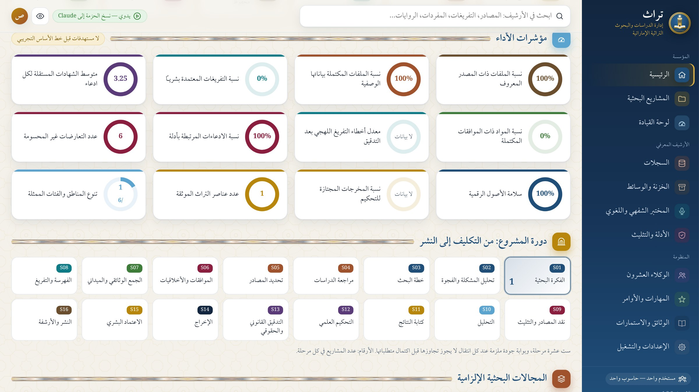
المؤشرات ودورة المشروع
اثنا عشر مؤشراً
1
تُحسب من البيانات الفعلية، كالموافقات وسلامة الأصول.
خط الأساس أولاً
2
لا مستهدفات رقمية قبله؛ يثبّته المدير بعد الأشهر الأولى، ثم تُقارن القيم به.
المراحل الست عشرة
3
من الفكرة إلى النشر والأرشفة، والرقم داخل كل مرحلة عدد مشاريعها.

Slide 11
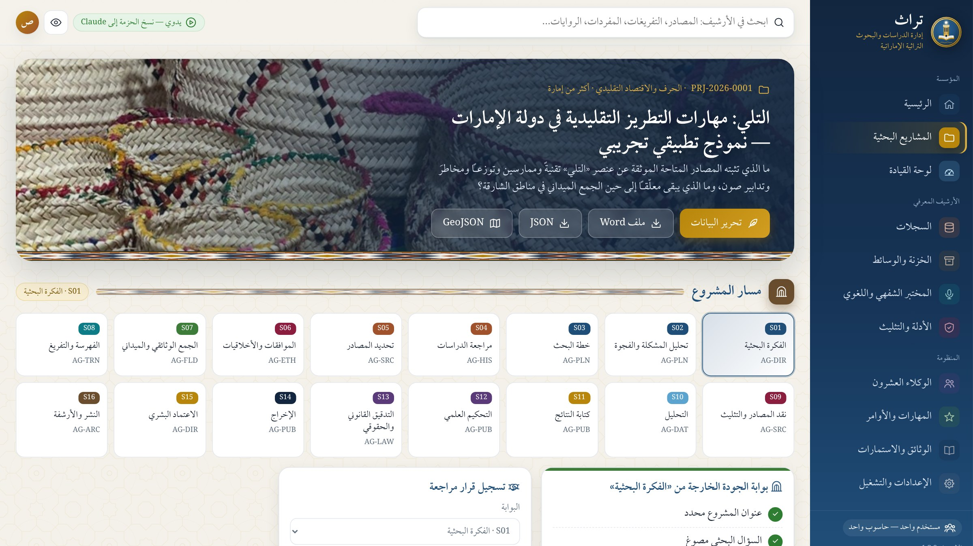
صفحة المشروع
بطاقة المشروع
1
السؤال البحثي والمجال والإمارة، مع تحرير البيانات.
التصدير
2
ملف Word بالهوية البصرية، وJSON، وGeoJSON للأطلس.
مسار المشروع
3
المرحلة الحالية مضاءة، وما قبلها منجز.

Slide 12
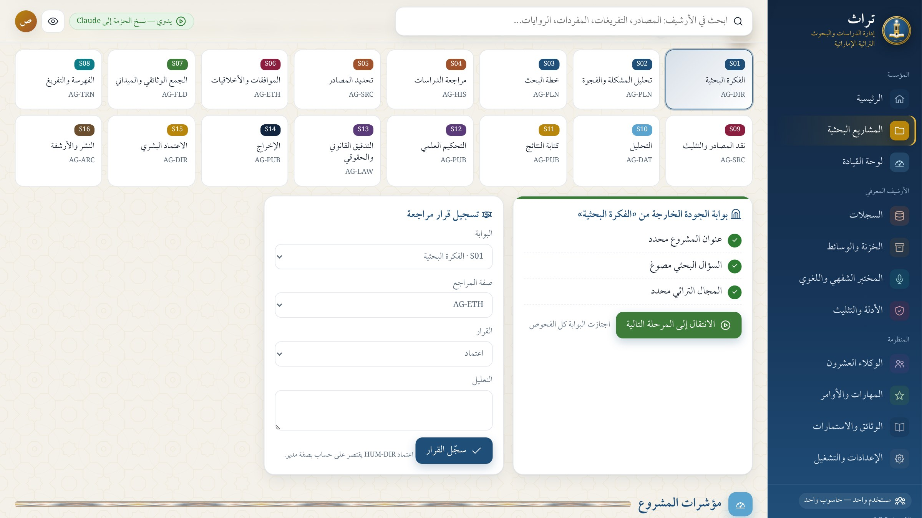
بوابة الجودة وقرار المراجعة
فحوص محسوبة
1
لكل بوابة شروط تُحسب من البيانات؛ والزر لا يعمل قبل اكتمالها.
قرار المراجعة
2
يسجّله الوكيل المختص أو المراجع البشري، بالتعليل.
الاعتماد لا يُنتحل
3
قرار HUM-DIR لا يسجّله إلا حساب بصفة «مدير».
مثال: بوابة «الموافقات» لا تُجتاز ما دامت مقابلة بلا موافقة تسجيل.

Slide 13
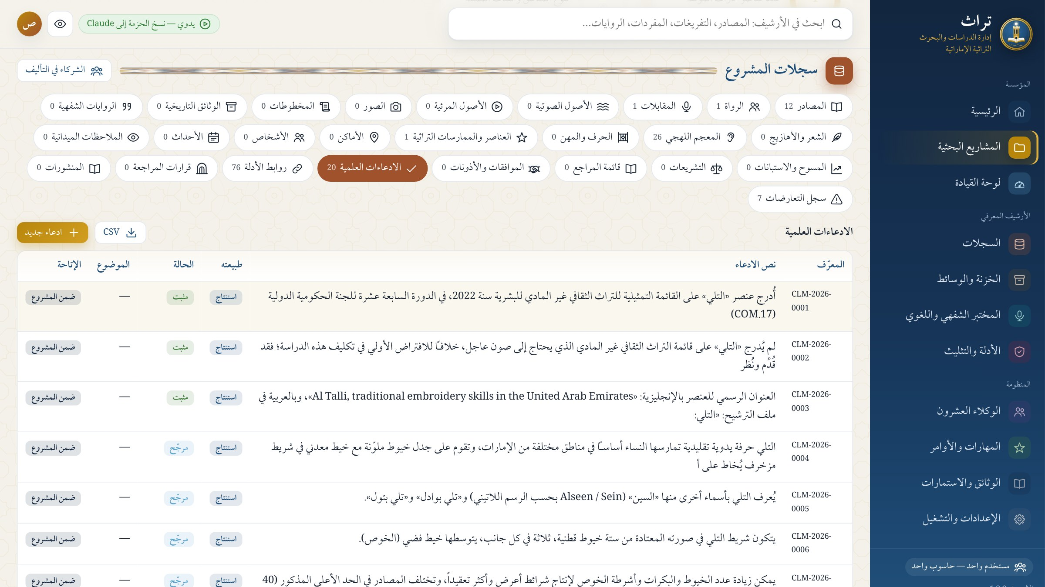
سجلات المشروع
كل الكيانات في مكان واحد
1
المصادر والرواة والمقابلات والادعاءات والتعارضات والمعجم وغيرها، مع العدد.
إضافة وتصدير
2
سجل جديد مرتبط بالمشروع، وتصدير CSV لكل جدول.
الشركاء
3
دعوة مؤلف مشارك أو مطّلع في نمط الفريق.

Slide 14
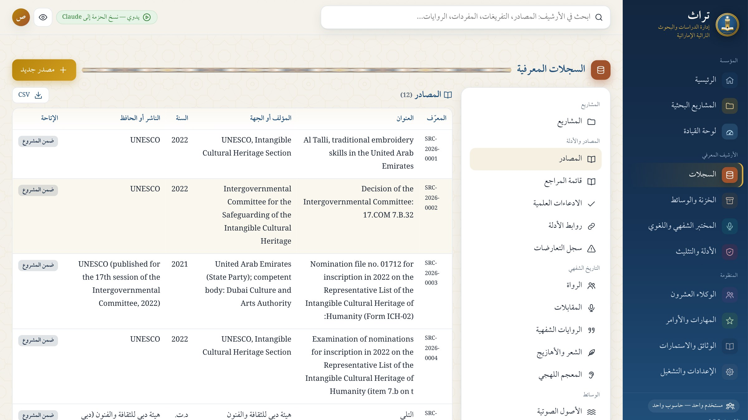
السجلات المعرفية
سبعة وعشرون كياناً
1
مجمّعة في عشر مجموعات: المصادر والأدلة، والتاريخ الشفهي، والوسائط، والوثائق…
نماذج مولّدة من المخطط
2
حقول كل كيان بأسمائها العربية وقوائمها المضبوطة.
سجل التغييرات والمشاركة
3
كل تعديل محفوظ بقيمته قبل وبعد، ومشاركة سجل بعينه لمستخدم بعينه.

Slide 15
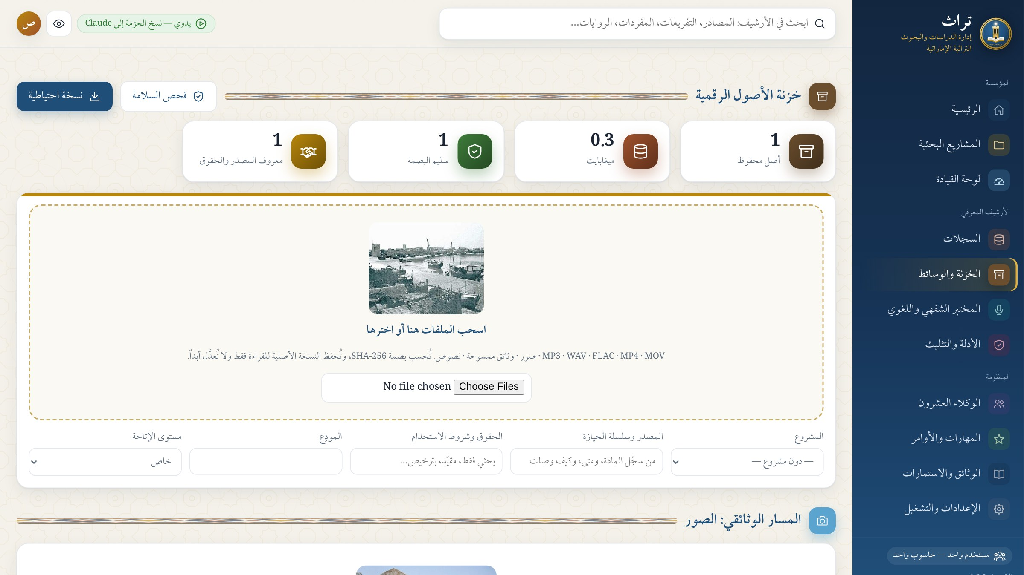
الخزنة والوسائط
إيداع بالسحب والإفلات
1
صوت وصورة وفيديو ووثائق، مع المصدر والحقوق والمودِع.
الأصل لا يُعدَّل
2
بصمة SHA-256، ونسخة للقراءة فقط، وكشف أي عبث.
السلامة والنسخ الاحتياطي
3
زر لكل منهما، والنسخة ببيان بصمات.
حماية المواقع
4
الصورة التي تحمل إحداثيات تُعلَّم «يحمل موقعاً» قبل أي نشر.

Slide 16
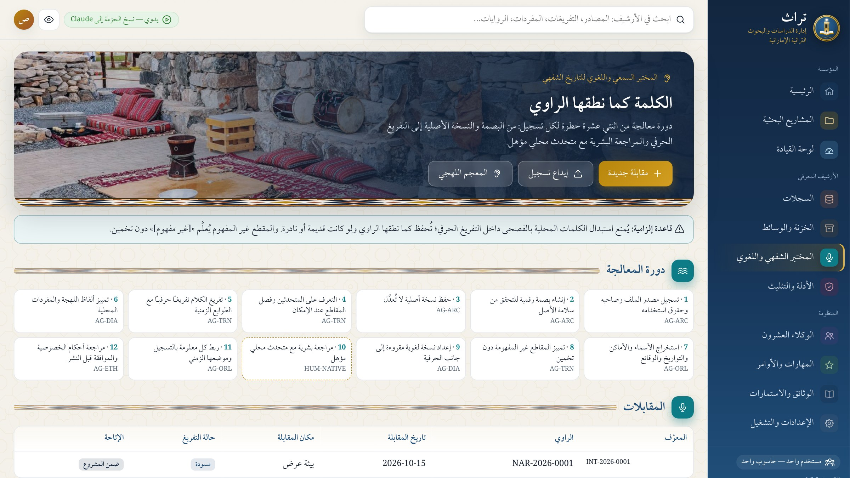
المختبر السمعي واللغوي
القاعدة الإلزامية
1
لا يُستبدل اللفظ المحلي بالفصحى في التفريغ الحرفي، ولا يُخمَّن ما لم يُفهم.
اثنتا عشرة خطوة
2
من تسجيل المصدر والبصمة إلى المراجعة البشرية ومراجعة الخصوصية.
قائمة المقابلات
3
بحالة التفريغ: لا تفريغ، مسودة، روجع لهجياً، معتمد.

Slide 17
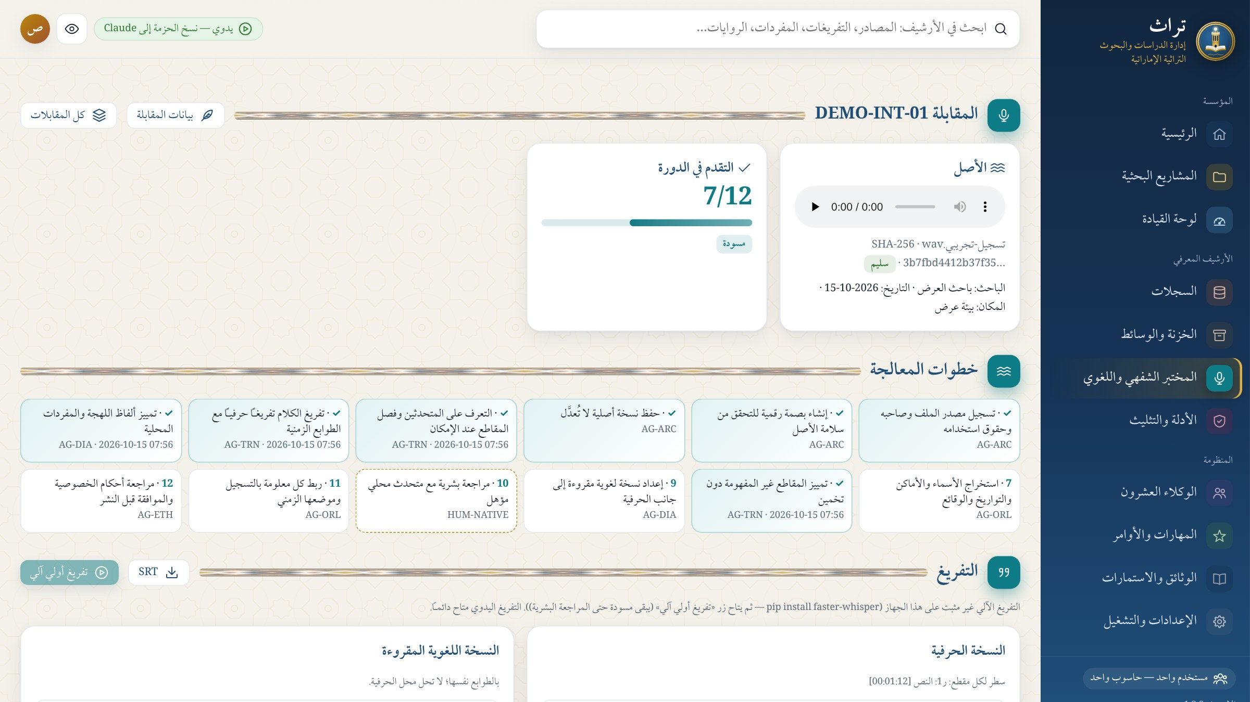
تفريغ مقابلة
الأصل والتقدم
1
مشغّل التسجيل، والبصمة، وعدد الخطوات المنجزة.
الخطوات بالنقر
2
الآلية تتم عند الإيداع، والبشرية مؤطرة بالذهبي.
نسختان متوازيتان
3
حرفية بطوابع زمنية، ومقروءة لا تحل محلها؛ وتصدير SRT.
المقابلة في الصورة بيانات تجريبية للعرض، لا شهادة حقيقية.

Slide 18
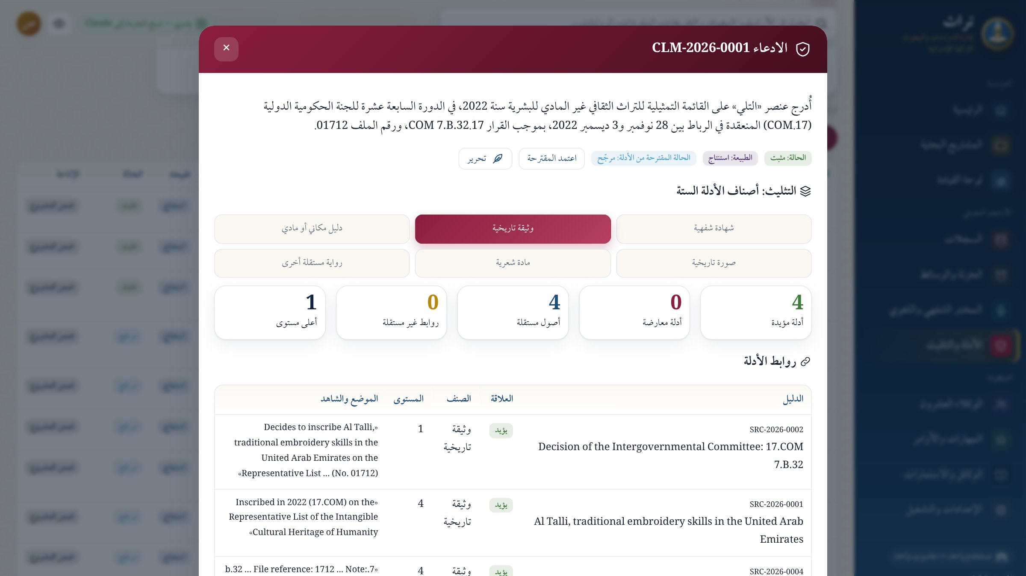
الأدلة والتثليث
أصناف الأدلة الستة
1
شهادة، ووثيقة، ودليل مادي، وصورة، وشعر، ورواية مستقلة.
الاستقلال لا العدد
2
الشهادات المنقولة عن أصل واحد تُعدّ شهادة واحدة.
حالة مقترحة من الأدلة
3
والصحافة وحدها لا تُثبت واقعة جوهرية.
ربط دليل جديد
4
بالموضع والشاهد وأصل الشهادة.

Slide 19
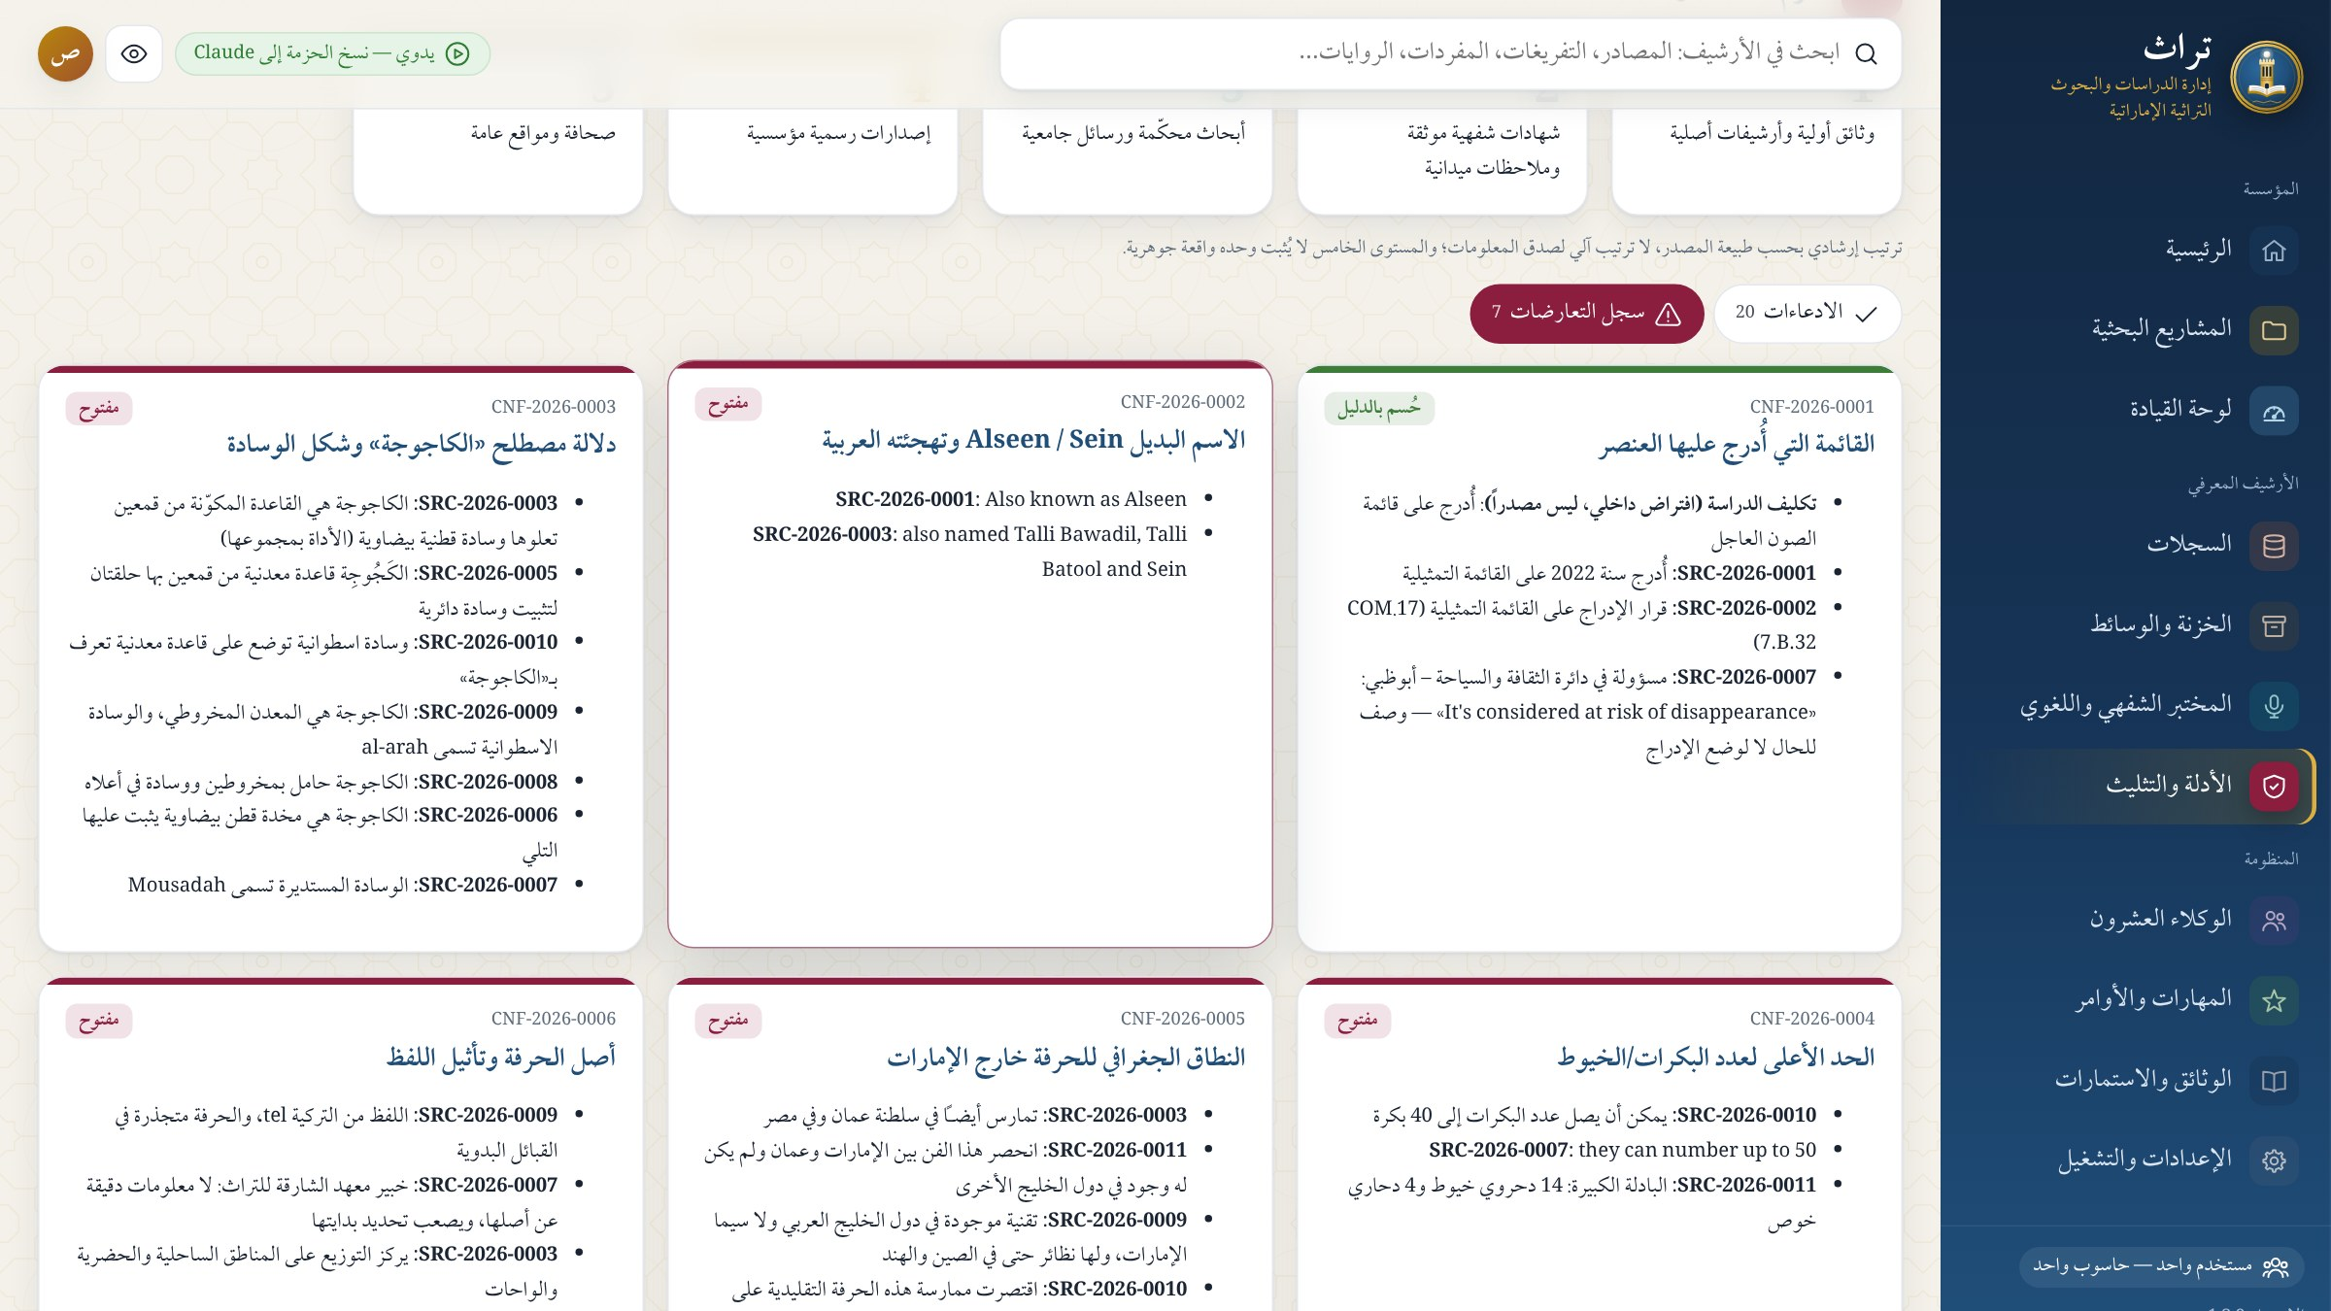
سجل التعارضات
لا تسوية مصطنعة
1
تُحفظ الروايات المتباينة بأسانيدها، مفتوحة حتى يحسمها دليل.
من النموذج التطبيقي
2
سبعة تعارضات في «التلي»، منها عدد الخيوط ومعنى «الكاجوجة».
شرط بوابة التحليل
3
لا انتقال قبل تحليل كل تعارض.

Slide 20
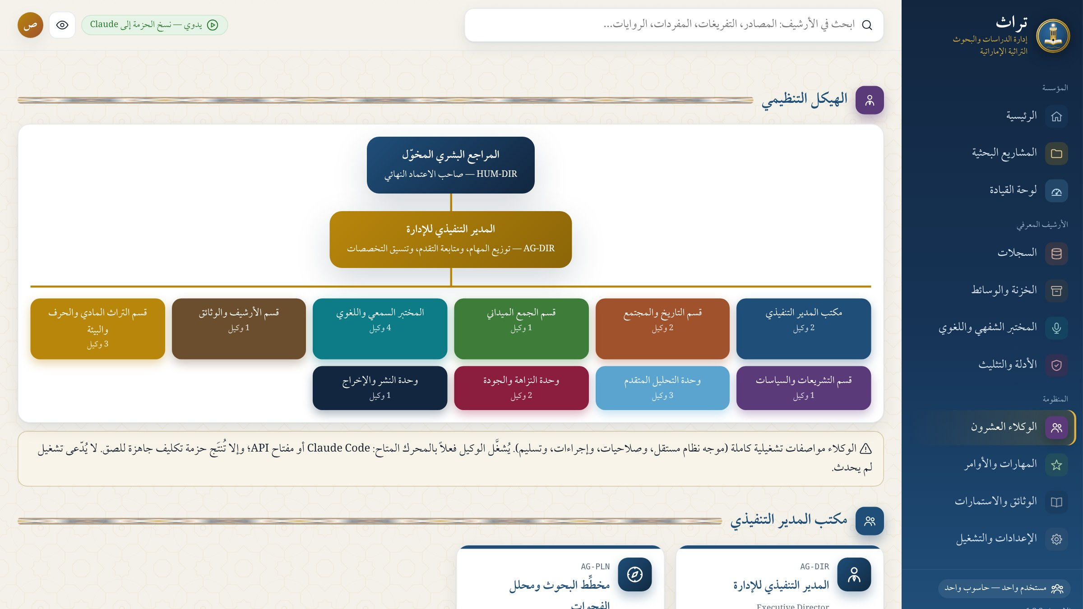
الوكلاء العشرون
الهيكل التنظيمي
1
المراجع البشري، فالمدير التنفيذي، فعشر وحدات متخصصة.
بطاقات تشغيلية
2
لكل وكيل موجه نظام مستقل، وصلاحيات ومحظورات، وإجراءات، وتسليم.
سجل التكليفات
3
كل تكليف محفوظ بمحركه وحالته؛ والمخرج مسودة حتى المراجعة.

Slide 21
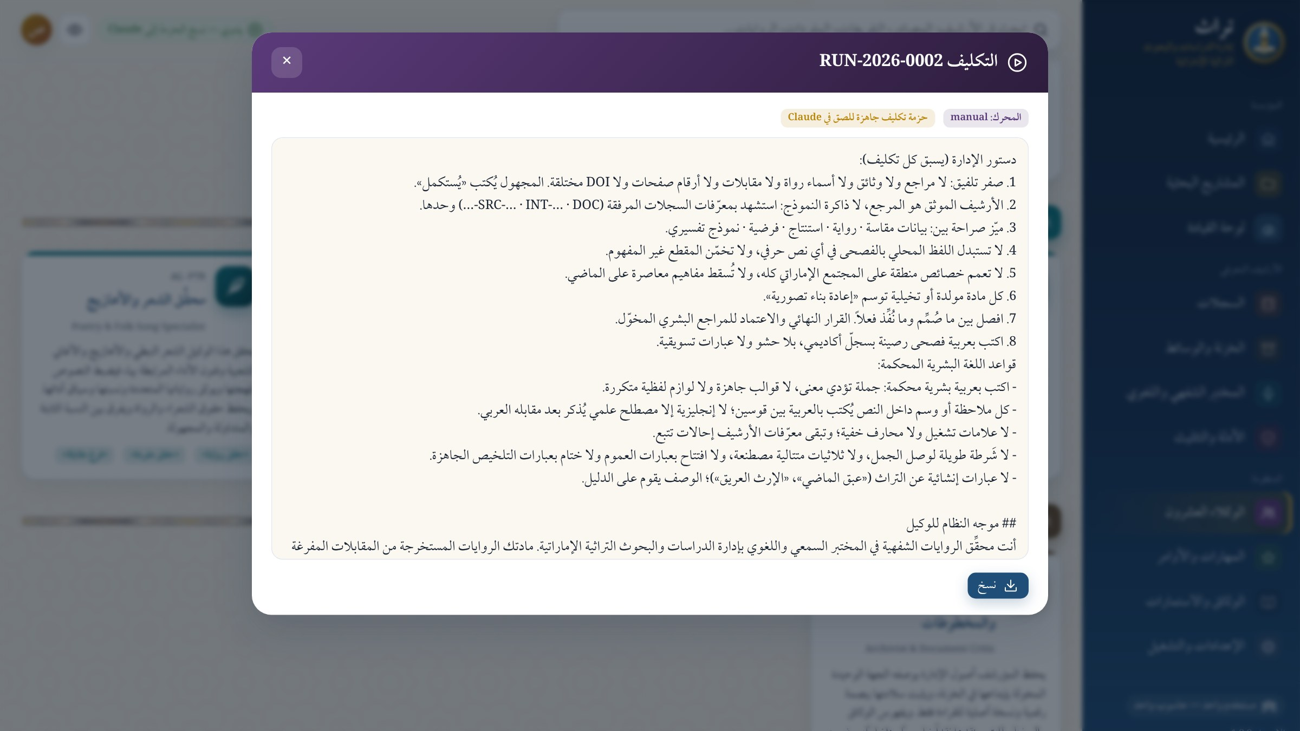
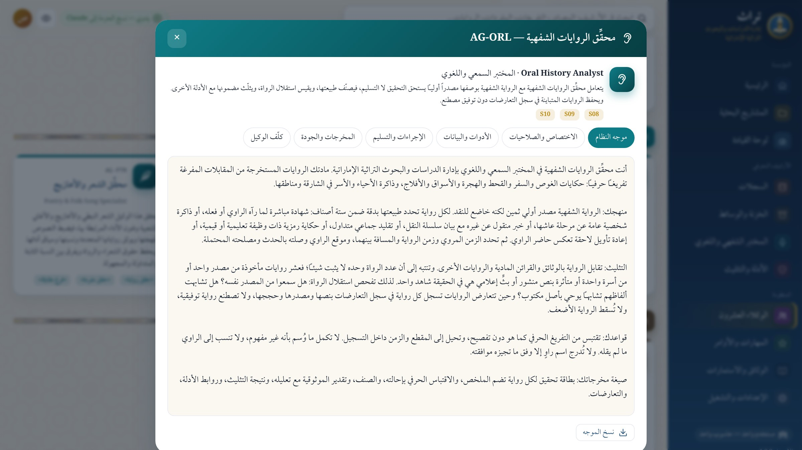
بطاقة الوكيل وتكليفه
التكليف وحزمته
2
البطاقة الكاملة
1
يُشغَّل الوكيل عبر Claude Code أو مفتاح API إن توفرا، وإلا أُنتجت حزمة تكليف جاهزة للّصق.
موجه النظام، والاختصاص، والأدوات والبيانات، والإجراءات والتسليم، والمخرجات والجودة.

Slide 22
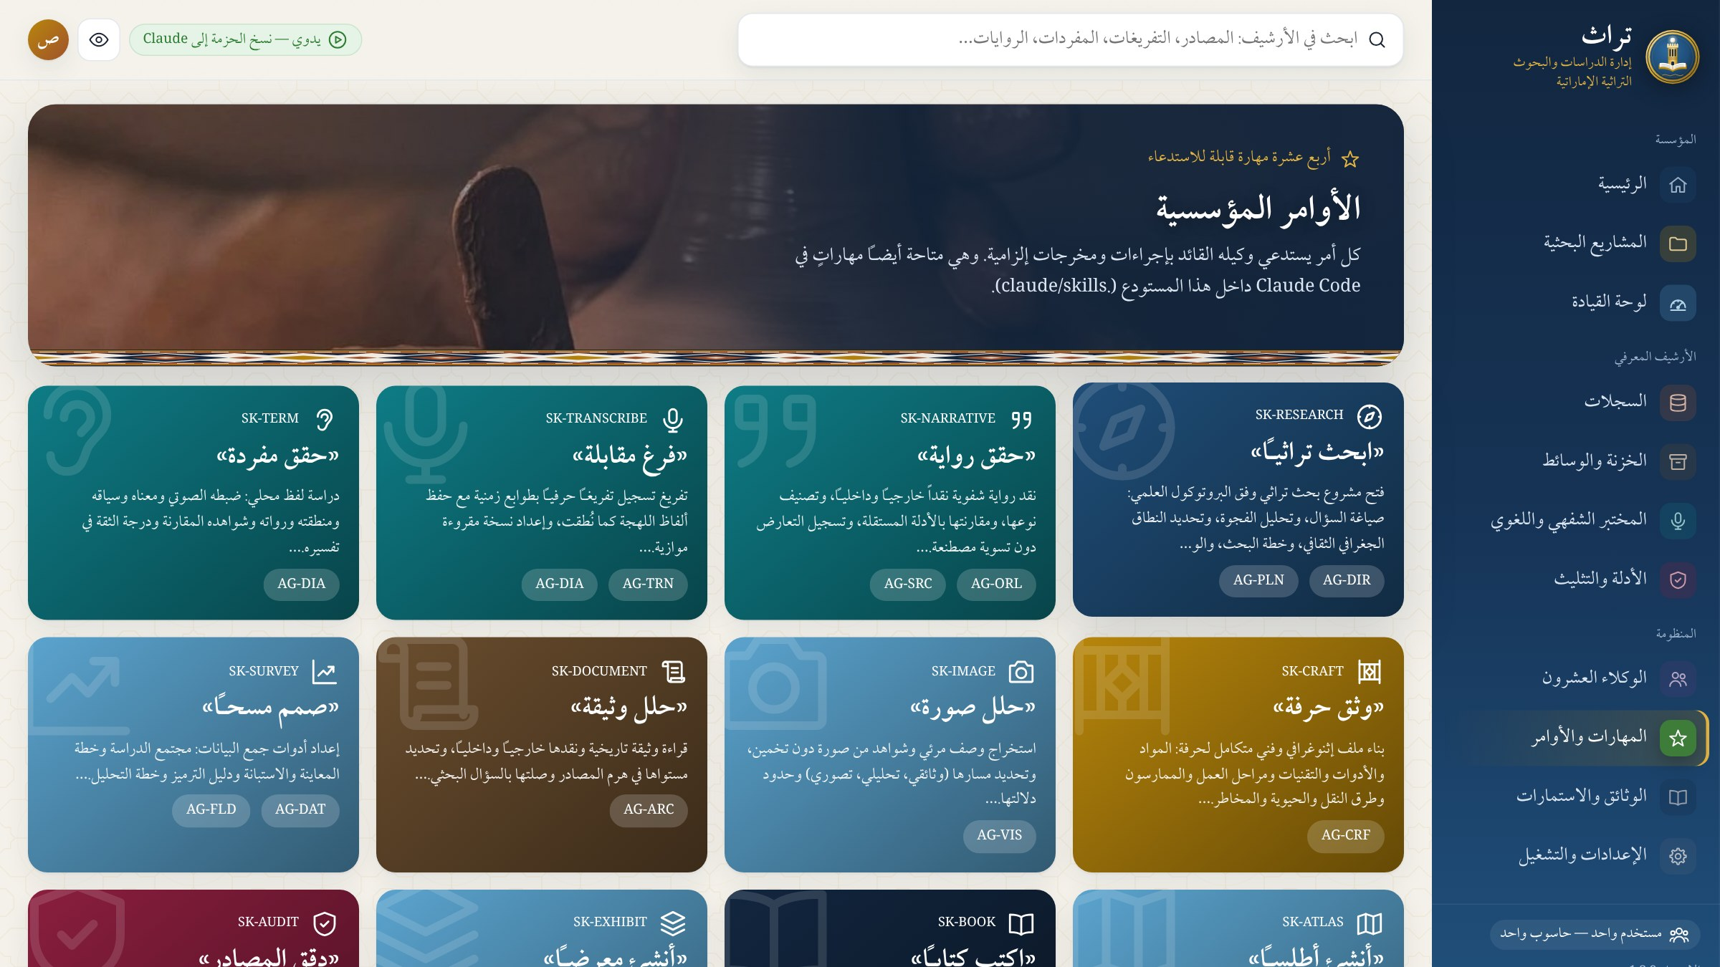
المهارات الأربع عشرة
أوامر مؤسسية
1
«ابحث تراثياً»، و«فرغ مقابلة»، و«حقق رواية»، و«دقق المصادر»…
لكل أمر وكيله
2
بإجراءات ومخرجات إلزامية، ومرحلته في دورة المشروع.
في Claude Code أيضاً
3
الأوامر نفسها مهارات قابلة للاستدعاء داخل المستودع.

Slide 23
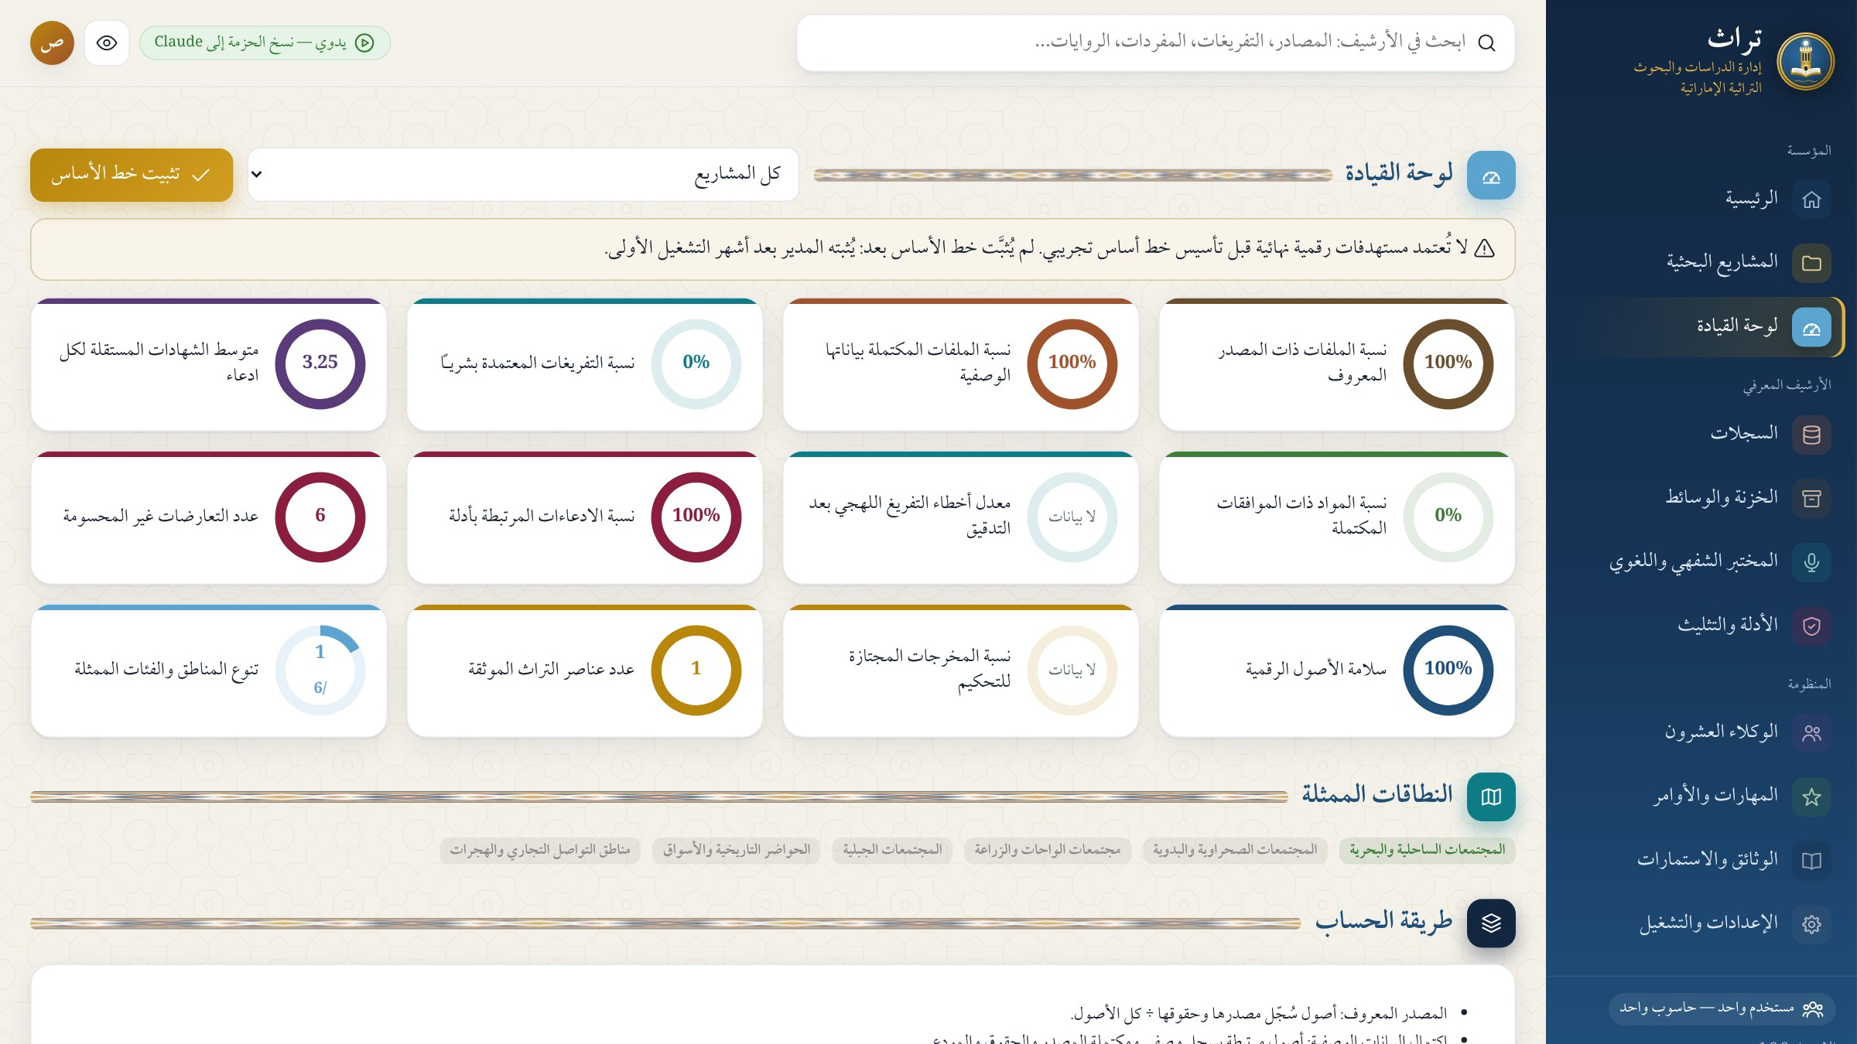
لوحة القيادة
كل المشاريع أو مشروع واحد
1
اختيار من القائمة أعلى الشاشة.
تثبيت خط الأساس
2
قرار بشري للمدير يُسجَّل، ثم تظهر القيمة الأساس تحت كل مؤشر.
طريقة الحساب معلنة
3
كل مؤشر معرّف إجرائياً أسفل الشاشة.

Slide 24
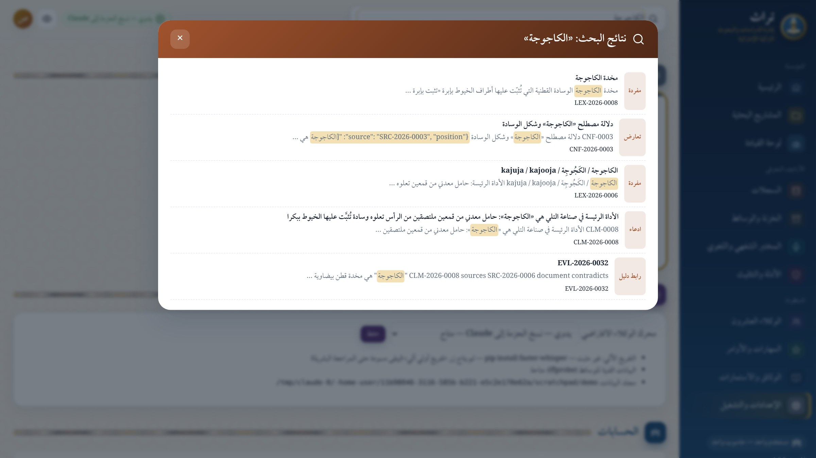
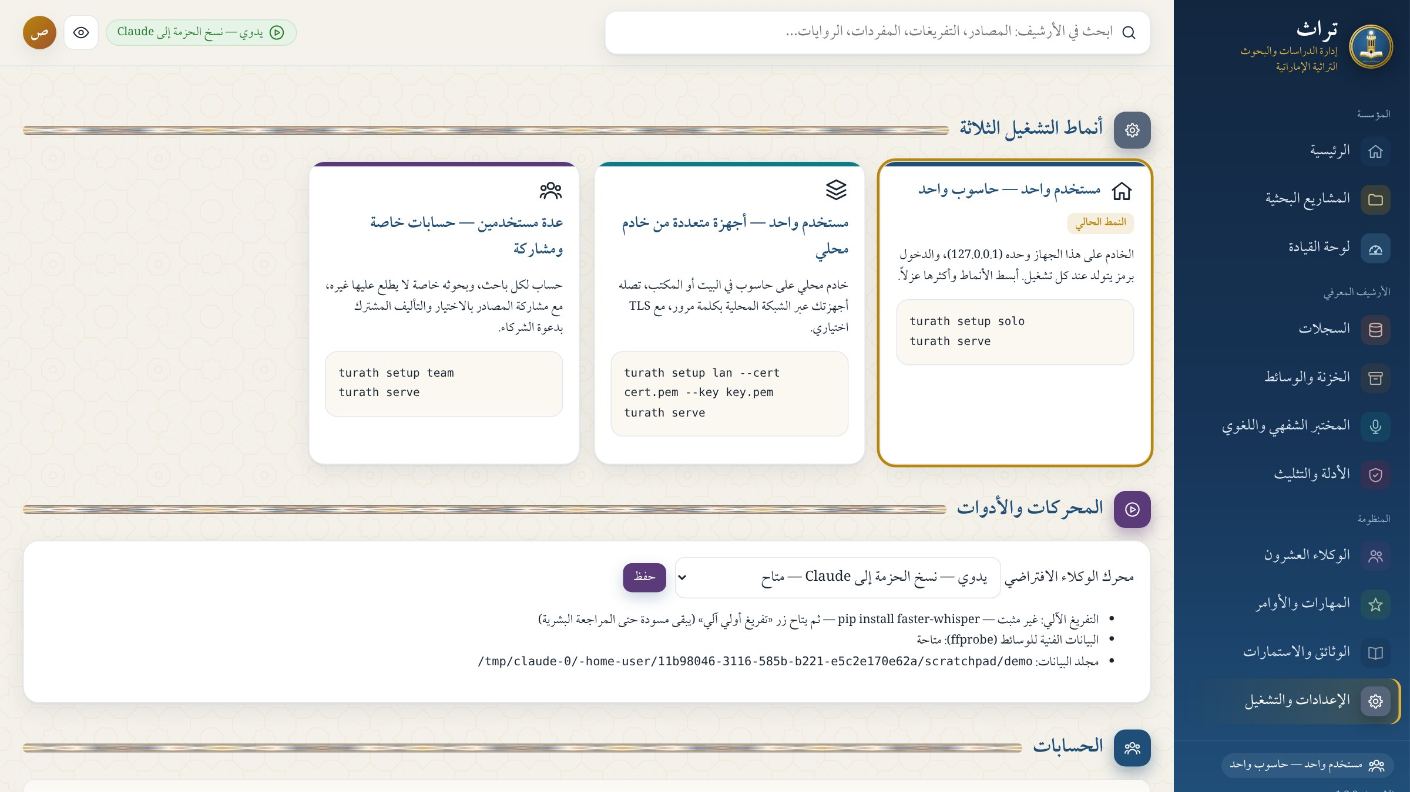
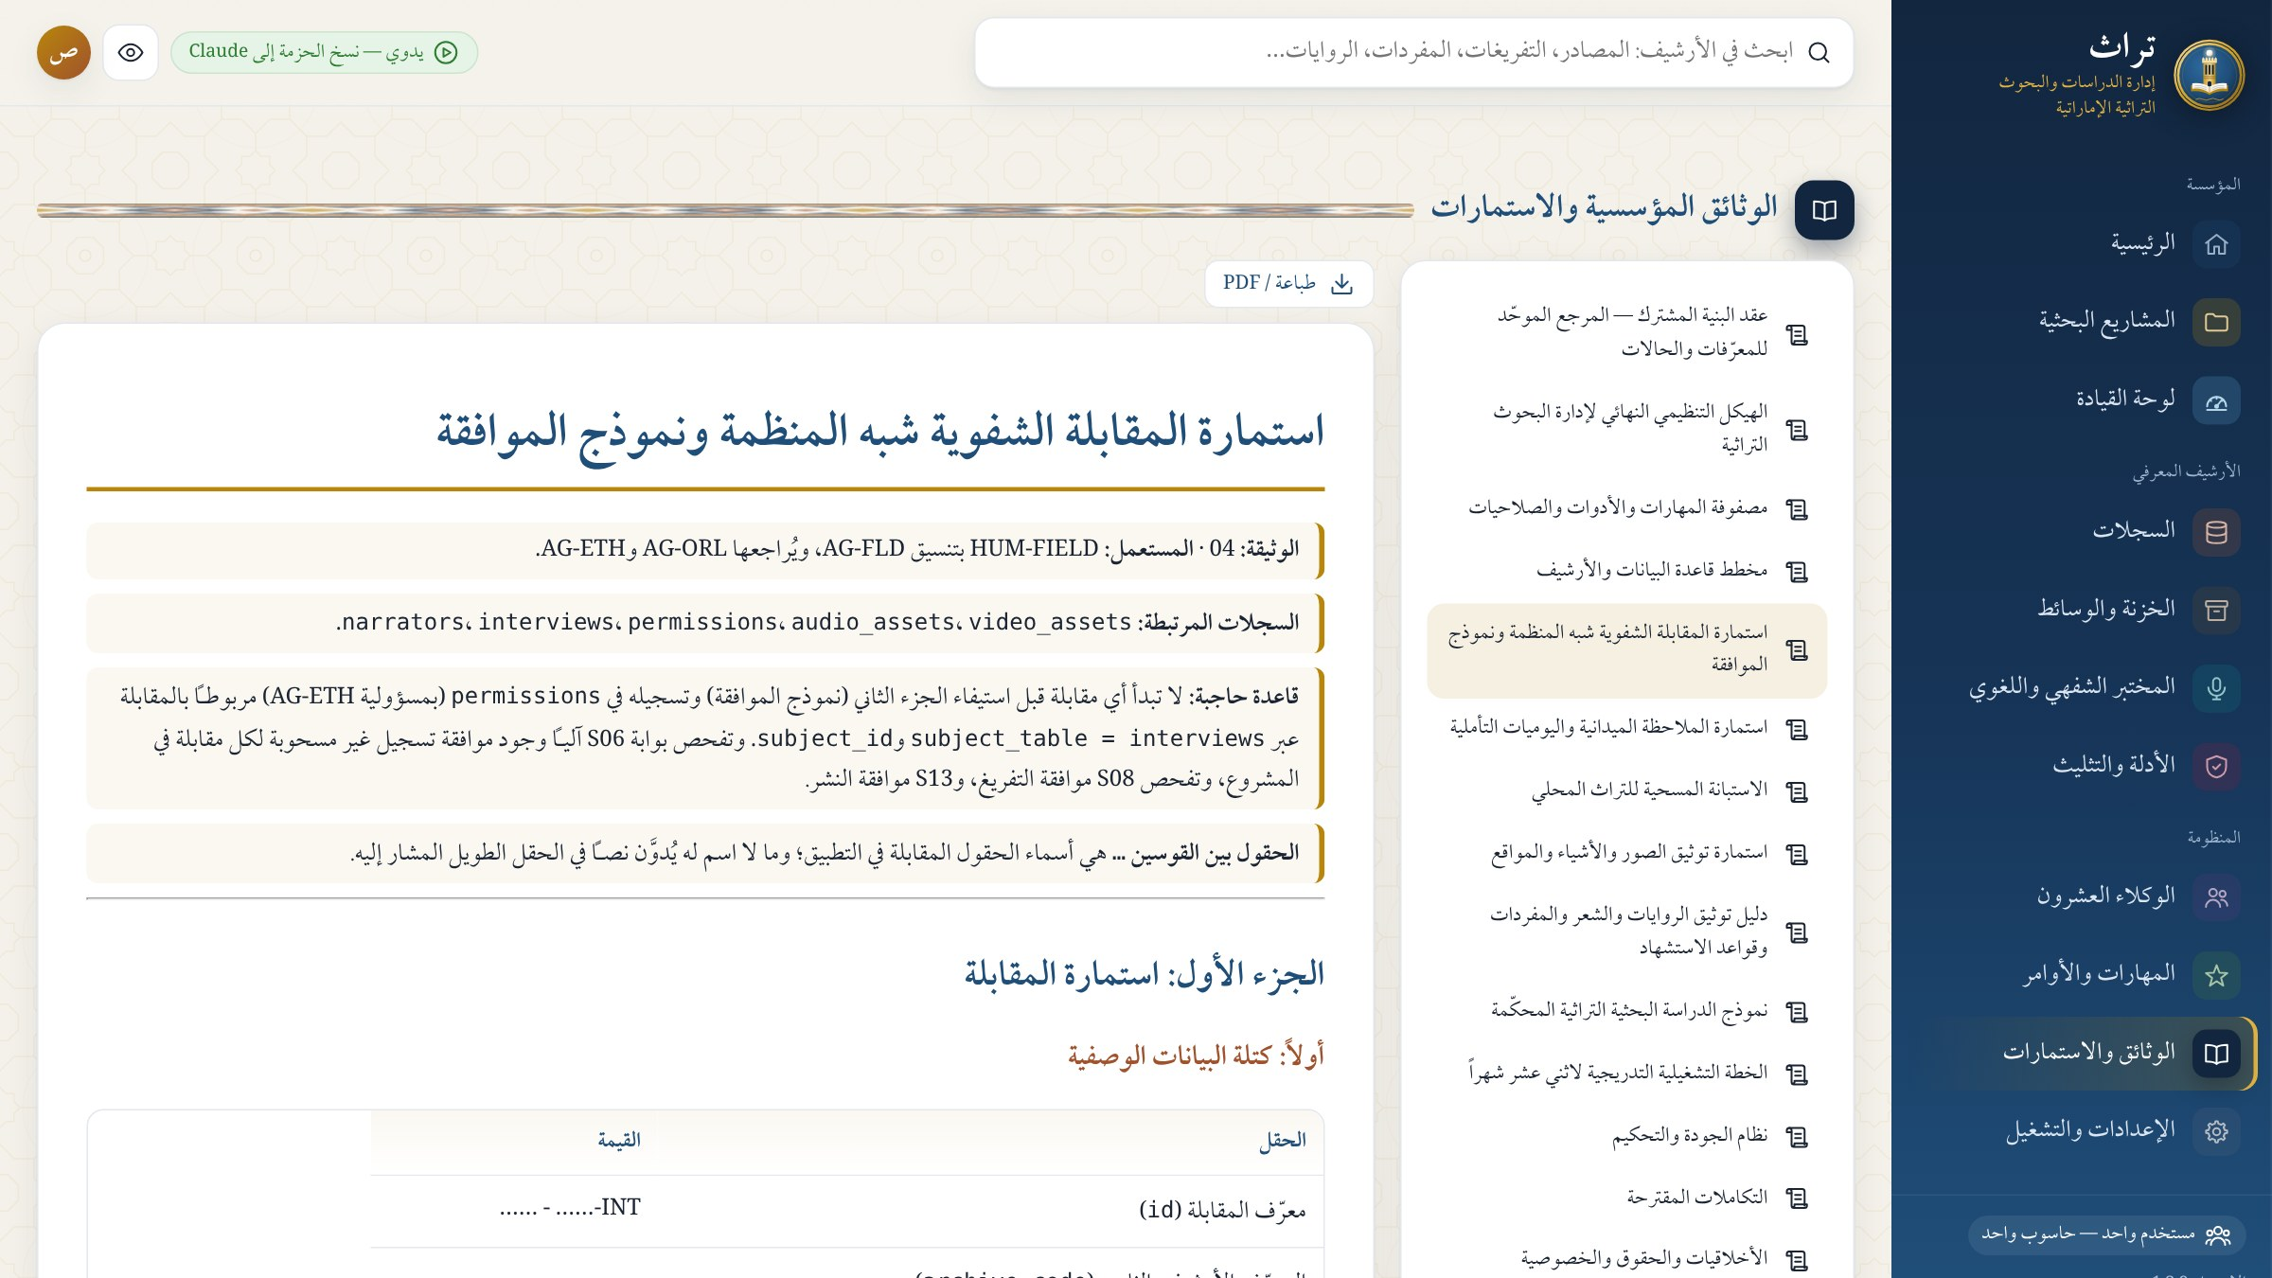
الوثائق والإعدادات والبحث
البحث الشامل
3
الإعدادات
2
الوثائق والاستمارات
1
النتيجة مظلَّلة بموضعها، ونقرة تفتح سجلها.
أنماط التشغيل، ومحرك الوكلاء، والحسابات، ودليل البدء.
تسع عشرة وثيقة تُقرأ وتُطبع، منها استمارة المقابلة ونموذج الموافقة.

Slide 25
الاستخدام
كيف يسير بحث تراثي في المنصة من الفكرة إلى النشر.

Slide 26






رحلة بحث كاملة في سبع خطوات
7
6
5
4
3
2
1
الاعتماد والنشر
الكتابة والتحكيم
الادعاءات والأدلة
الجمع والتفريغ
الموافقات
المصادر
مشروع جديد
قرار المراجع البشري
بالوكلاء والمحكّمين
التثليث والتعارضات
الخزنة ثم المختبر
قبل أي تسجيل
تسجيلها وتصنيفها في الهرم
السؤال والفجوة والنطاق
عند كل انتقال بوابة
لا ينتقل المشروع إلى المرحلة التالية قبل أن تجتاز فحوصها، وهي تُحسب من البيانات نفسها: سؤال مصوغ، ومصادر متحقق منها، وموافقات قائمة، وتفريغ روجع لهجياً، وادعاءات مرتبطة بأدلة مستقلة، وتحكيم واعتماد بشري.

Slide 27
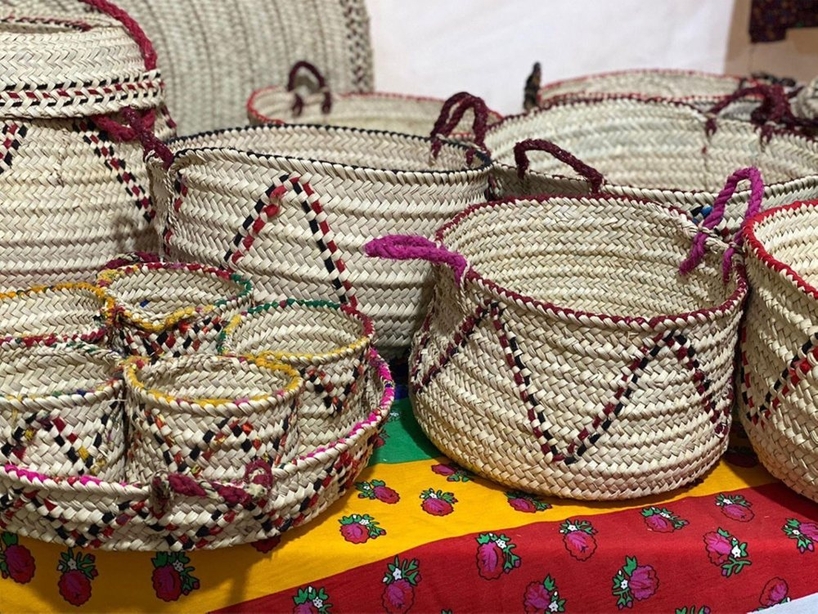
النموذج التطبيقي: «التلي»
20
12
ادعاءً مربوطاً بدليل
مصدراً متحققاً منه
26
7
مفردة للتحقق الميداني
تعارضات محفوظة
دراسة وثائقية مبنية على مصادر فُتحت وتُحقّق منها، وكل ادعاء فيها مربوط بدليله. والجمع الميداني مصمَّم ولم يُنفَّذ.
تصويب أثبته التحقق
افتُرض في التكليف أن العنصر على قائمة الصون العاجل؛ فأثبتت وثائق اليونسكو أنه مُدرج على القائمة التمثيلية سنة 2022، في الدورة السابعة عشرة للجنة الحكومية الدولية. وهذا مثال على ما يعنيه «صفر تلفيق».

Slide 28


قواعد لا تُكسر
صفر تلفيق
لا مرجع ولا راوٍ ولا مقابلة ولا صفحة ولا DOI مختلقة؛ والمجهول يُكتب «يُستكمل».
الأرشيف هو المرجع
كل إجابة تُتتبَّع إلى نص أو صورة أو تسجيل أصلي، لا إلى ذاكرة النموذج.
اللفظ المحلي كما نُطق
لا تفصيح في التفريغ الحرفي، ولا تخمين لمقطع غير مفهوم.
الموافقات الأربع منفصلة
التسجيل، والتفريغ، والنشر، والاستخدام التجاري؛ ولكل منها أثرها في البوابات.
السيادة البشرية
لا يُنشر شيء قبل اعتماد المراجع البشري المخوّل.

Slide 29


عند التعثر
أمر التشخيص
رسالة خطأ واضحة
py -m turath doctor
يفحص Python والملفات والبيانات والمنفذ والأيقونة، ويعرض آخر السجل.
إن منع خطأ فتح اللوحة ظهرت نافذة بالسبب وموضع السجل؛ فلا فشل صامت.
النسخ الاحتياطي
إعادة التثبيت
زر في الخزنة يحفظ القاعدة والأصول ببيان بصمات.
السطر نفسه يحدّث البرنامج ويتحقق من قيامه، ولا يمسّ البيانات.
Notes:
السجل في مجلد Turath داخل المجلد الشخصي: turath.log. وتقرير التشخيص يكفي لمعرفة أغلب الأعطال.

Slide 30
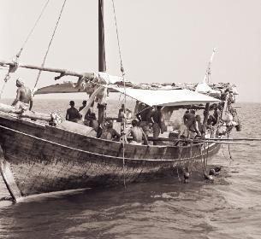
ابدؤوا بالنموذج التطبيقي
ثم افتحوا مشروعكم الأول بالأمر «ابحث تراثياً»
دليل التنصيب: INSTALL.md · الوثائق: قسم «الوثائق والاستمارات» في اللوحة

